Slide 1
Kapacitivni problem usmjeravanja vozila iz višebrojnih skladišta
Mauro Barešić
Jeton Fejza
Dino Pačandi

Slide 2
Uvod
Problem
Ograničenja
Rješenje

Slide 3
Opis algoritma
Eliminacijski GA
3-turnirski
Križanje
Mutacija:
Intramutacija
Intermutacija
Jedinka sadrži skladišta
Skladište sadrži rute

Slide 4
Pseudokod
GA()
Populacija = StvoriNovuPopulaciju(N)
Ponavljaj(Broj_Iteracija)
Turnir = 3-TurnirskaSelekcija(Populacija)
Nova_Jedinka = Križanje (Turnir[0], Turnir[1])
Ako je Pnasumičan < Pintramutacija onda
Intramutacija.Mutiraj(Nova_Jedinka)
Ako je Pnasumičan < Pintermutacija onda
Intermutacija.Mutiraj(Nova_Jedinka)
Populacija.Zamijeni(Turnir[2], Nova_Jedinka)
IspišiNajboljeRješenje(Populacija)

Slide 5
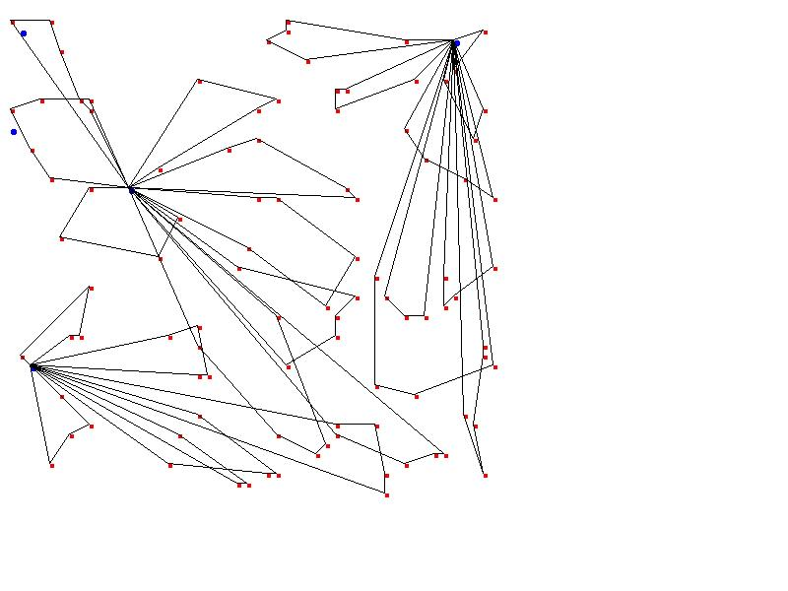
Naše najbolje rješenje, 283811

Slide 6
Hvala na pažnji!
(Pljesak!)

